Slide 1

说木叶
林庚

Slide 2


Slide 3
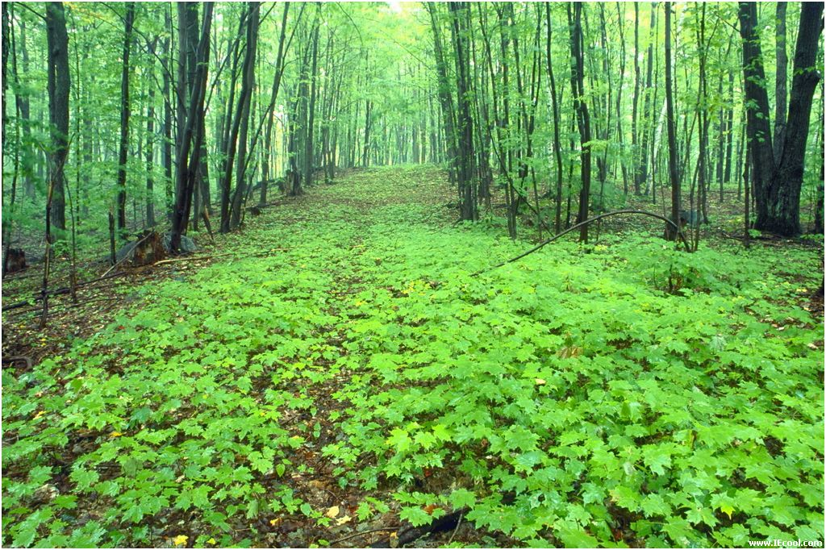

Slide 4
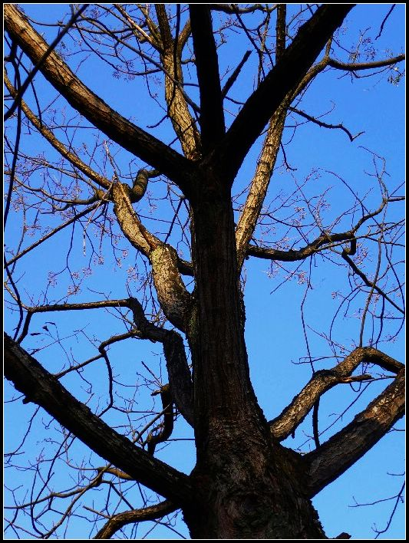

Slide 5
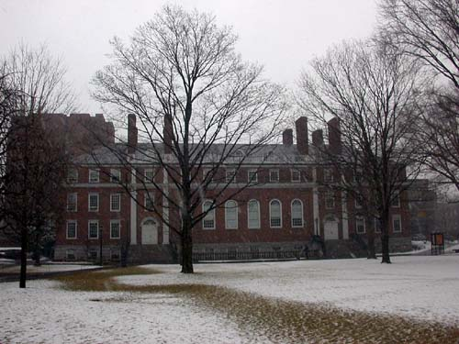

Slide 6
教学目标
1、抓主要信息，理清层次关系，理解文章内容。
2、理解诗歌中“木叶”的意蕴。
3、体味诗歌中意象所表现出的感情色彩，比较同一意象在不同诗作中的细微差别，提高诗歌赏析的能力。

Slide 7
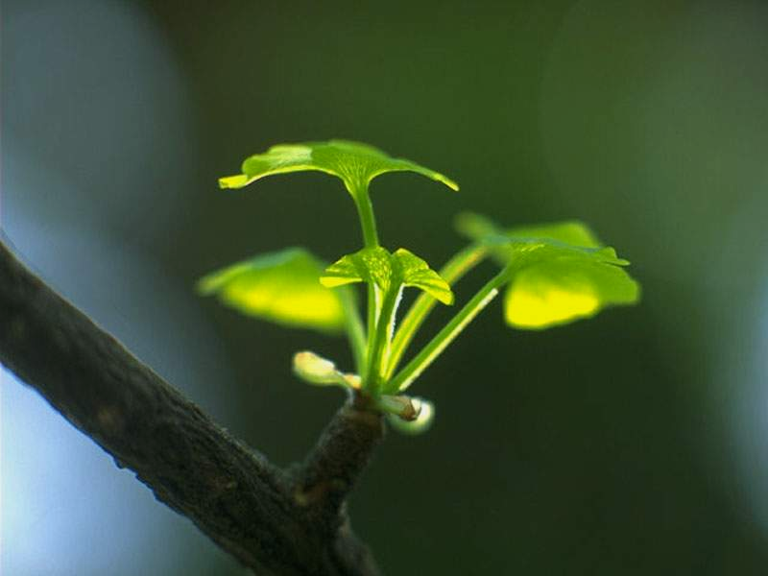
袅袅
照浦
褒扬
灼灼
亭皋
寒砧
涔阳
万能锭
言筌
窸窣
迢远
niǎo
pǔ
bāo
zhuó
gāo
zhēn
cén
dìng
quán
xī sū
tiáo
给右边加红颜色的字注音

Slide 8
木叶突出地成为诗人们钟爱的形象

Slide 9
第二自然段的诗句都是关于什么形象的？
“树” “叶” “木叶” “落木”

Slide 10
阅读第二自然段
枝繁叶茂，浓阴饱满。“树”或“叶”都给大家一种繁茂浓密，翠绿欲滴饱满的形象，而这种形象正是“树叶”所包含的，诗词中常用“树”或“叶”代替“树叶”。
1组：后皇嘉树，橘徕服兮。
桂树丛生兮山之幽。
庭中有奇树，绿叶发华滋。
叶密鸟飞碍，风轻花落迟。
皎皎云间月，灼灼叶中华。
2组：亭皋木叶下，陇首秋云飞。
九月寒砧催木叶，十年征戍忆辽阳。
辞洞庭兮落木，去涔阳兮极浦。
无边落木萧萧下，不尽长江滚滚来。
“木叶”与秋季相联，也就是“落叶”的意思。而“落叶”则是枯黄，残败的形象，暗含萧瑟、凄凉的感觉，这不再是“树叶”所能包含的了。

Slide 11

在古代诗歌中用哪个形象较多？
木叶

Slide 12
1·“木叶”和“树叶”在概念上一样吗
（课文原话）？在诗歌中能互换吗？为什么？（原话）

Slide 13
合作探究
诗歌语言的精妙不同于一般的概念，差一点就会差得很多。

Slide 14
“木叶”“树叶”有什么区别？

Slide 15
合作探究
1、结合第四段中所引用的吴均和曹植的诗句，说说这两句诗借助“木”和“树”分别创设了什么意境？（用原文中词语来回答）

Slide 16
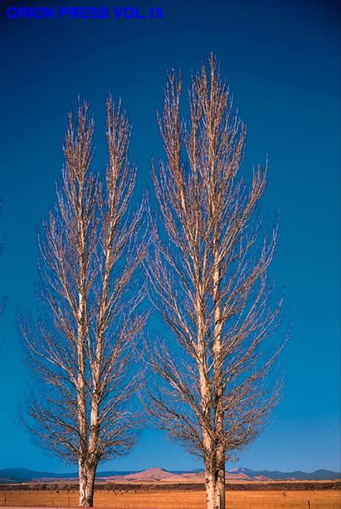

秋月照层岭，寒风扫高木。
——吴均《答柳恽》

Slide 17
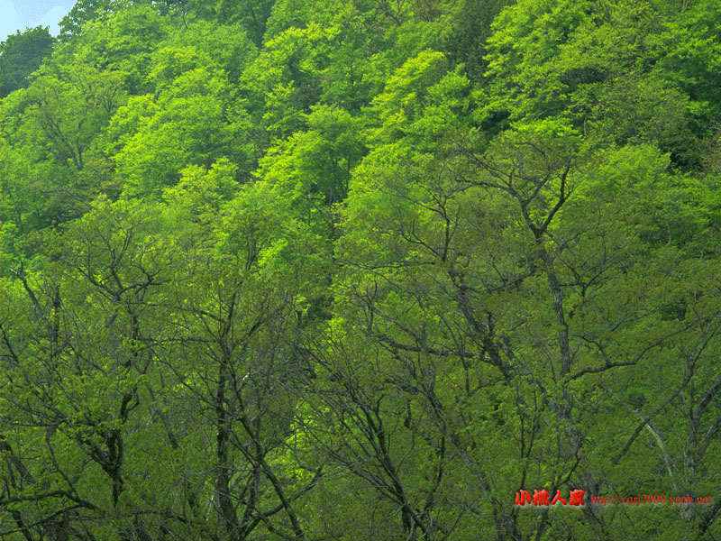

高树多悲风，海水扬其波。
—曹植《野田黄雀行》
枝叶繁茂

Slide 18
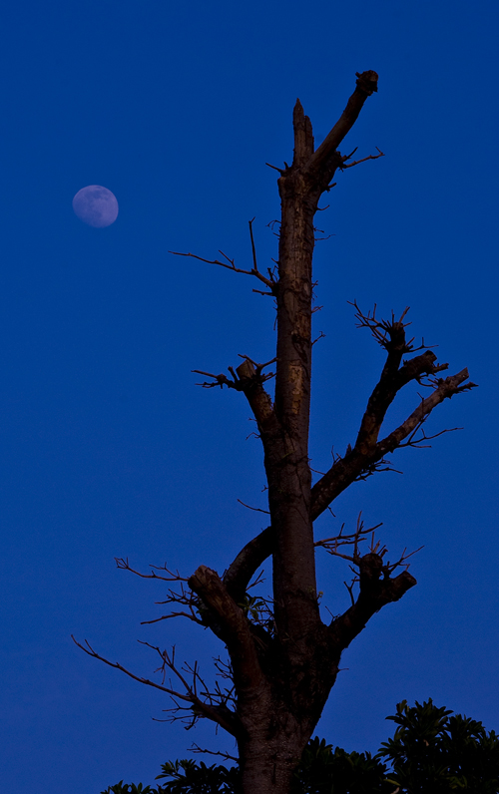
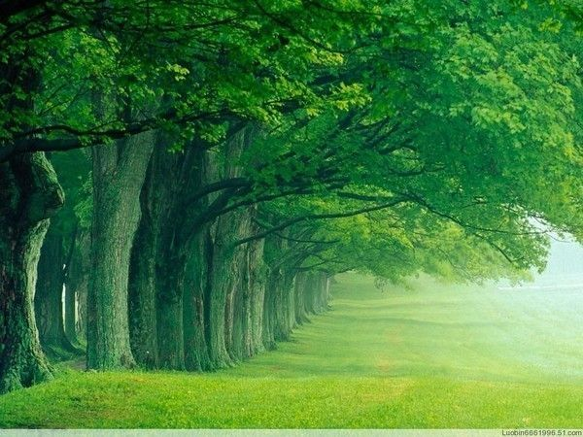

说说作者引用以上诗句作用何在？
木
秋月照层岭，寒风扫高木。
——吴均《答柳恽》
高树多悲风，海水扬其波。
—曹植《野田黄雀行》

Slide 19
屈原《九歌》“袅袅兮来秋风，洞庭波兮木叶下”；
谢庄《月赋》“洞庭始波，木叶微脱”；
陆厥《临江王节士歌》“木叶下,江连波,秋月照浦云歇山”；
王褒《渡河北》“秋风吹木叶，还似洞庭波”。

Slide 20

“木”的第一个艺术特征：
“木”比“树”更显得单纯，仿佛本身就含有一个落叶的因素。

Slide 21
为什么“木”含有一个落叶的因素。

Slide 22
仿佛是概念的影子，常常躲在概念的背后。我们不留心就不会察觉它的存在。敏感而有修养的诗人们正在于能认识语言形象中一切潜在的力量，把这些潜在的力量与概念中的意义交织组合起来，成为丰富多彩一言难尽的言说。
暗示性
启发性
感染性
诗歌语言

Slide 23
字的联想意义迷离不易捉摸

Slide 24
品味探讨下列诗句的不同意蕴。（原文话）
袅袅兮秋风，洞庭波兮木叶下。
柔条纷冉冉，落叶何翩翩

Slide 25
填写下表，区别“（落）木（叶）”与“树（叶）”
意象 | 场合 | 外形 | 颜色 | 质感 | 意味 | 联想(情感)
(落) 木 (叶)
树(叶)
脱尽
叶子
秋风叶落
空阔疏朗
离人的叹息
游子的漂泊
清秋的性格
枯黄
干燥
春夏之交
枝叶繁茂
饱含水分
饱满绵密
绿(叶)
褐绿
(干)
密密层层
浓阴满地
生机活力

Slide 26
概括“木”在形象上的第二个特征
“木”不但让我们容易想起树干，而且还会带来“木”所暗示的颜色，它可能是透着黄色，而且在触觉上它可能是干燥的而不是湿润的。

Slide 27

得到启示
诗歌的语言富于暗示性，那些微妙的意味往往寄诸言外。
鉴赏诗歌，不仅要品尝言内的意思，而且要品尝言外意味。

Slide 28
常见意象
云：飘忽不定。以浮云比喻在外漂泊的游子，如“浮云游子意，落日故人情”（李白《送友人》；
篱笆：山村所用。以“东篱”表现隐逸生活“采菊东篱下”或者表现词人闲雅的情致，如“东篱把酒黄昏后，有暗香盈袖”（李清照《醉花阴》）；
鸿鹄：飞得高远。以“鸿浩”寄托高远志向，如“矫首看鸿浩，远举高飞”等。

Slide 29
“莲”“怜”同音，所以古诗中有不少写莲的诗句，借以表达爱情。如南朝乐府《西洲曲》：“采莲南塘秋，莲花过人头；低头弄莲子，莲子青如水。”“莲子”即“怜子”，“青”即“清”。这里是实写也是虚写，语意双关，采用谐音、双关修辞，表达了一个女子对所爱男子的深长思念和爱情的纯洁。唐人刘禹锡的《爱莲说》又赋予“莲”以新的含义：高洁独立，出污泥而不染。

Slide 30
柳：古人有折柳送别的习惯，加上“柳”与“留”谐音，所以提到柳，多与送别有关。表达离别怀人的伤感。如“昔我往矣，杨柳依依；”是《诗经》中经典的情景交融的离别名句；李白的“此夜曲中闻折柳，何人不起故园情”，一曲折柳歌，竟然勾起了人们的故园之情，由此可见“柳”非同一般；宋人柳永《雨霖铃》“今霄酒醒何处，杨柳岸、晓风残月”，集中了一系列极易触动离愁的意象，创造了一个凄清冷落的怀人境界。
“柳絮”飘忽不定，常作遣愁的凭借。
表忧愁。

Slide 31
鸿雁：抒写游子思乡怀亲之情和羁旅伤感。
《汉书·苏武传》载，匈奴单于欺骗汉使者苏武已死，而汉使者故意说汉天子打猎时射下一只北方飞来的鸿雁，脚上拴着帛书，是苏武写的，单于只好放了苏武。后来就用“鸿雁”“雁书”“雁足”“鱼雁”等指书信、音讯。如晏殊《清平乐》：“红笺小字，说尽平生意。鸿雁在云鱼在水，惆怅此情难寄。”诗人有时简为一个“雁”字，如李清照的《一剪梅》中“雁字回时，月满西楼”和她的《声声慢》“雁过也，正伤心，却是旧时相识”等。

Slide 32
捣衣、玉关代表思念征夫，香草美人代表忠臣或道德理想，“望月怀远”“伤春悲秋”“见流水则思华年易逝”莲：传情达意的凭借。

Slide 33
字的联想意义迷离不易捉摸

Slide 34
同一意象在不同人的眼里有不同的内涵
菊花：
1·素雅清秀。菊花是超然洒脱、淡然的象征如：“采菊东篱下，悠然见南山”
2·盛开在百花凋零后，凌霜盛开，一身傲骨。中国赋予它高尚坚强的情操。 “宁可枝头抱香死,何曾吹落北风中。”一句则借菊言志,菊花宁可一直守在枝头,何曾被北风吹落在尘土泥沙中,菊花此时成了高尚人格的写照。
勇者的豪情壮志：题《不第后赋菊》, “待到秋来九月八,我花开后百花杀。冲天香阵透长安,满城尽带黄金甲。” 全诗表达的应该是一种对起义必胜的坚定信念和美好憧憬。
3·古人有重阳佳日登高望远、饮酒赏菊的习俗。游子的感时伤怀
“东篱把酒黄昏后,有暗香盈袖。莫道不销魂,帘卷西风,人比黄花瘦!”

Slide 35
毛泽东：风雨送春归，飞雪迎春到。 已是悬崖百丈冰，犹有花枝俏。 俏也不争春，只把春来报。 待到山花烂漫时，她在丛中笑。
（这首诗是写梅花的美丽、积极、坚贞，不是愁而是笑，不是孤傲而是具有新时代革命者的操守与傲骨。）
陆游： 驿外断桥边，寂寞开无主。 已是黄昏独自愁，更著风和雨。 无意苦争春，一任群芳妒。 零落成泥碾作尘， 只有香如故
即使凋零飘落，成泥成尘，我依旧保持着清香。梅花是他高洁的品格的化身。

Slide 36
驿外断桥边，寂寞开无主。已是黄昏独自愁，更著风和雨。 无意苦争春，一任群芳妒。零落成泥碾作尘，只有香如故。
表达的是“寂寞开无主”的无奈、“黄昏独自愁”的凄凉心境，以及“只有香如故”的孤傲和清高。

Slide 37
古典诗歌常见意象资料小整合
（一）高山、奔流、雄关、沧海、大江、长风等意象
—— 一般与自己的豪情壮志相关。
（二）沙漠、古道、落日、寒风、冷雨、梧桐、杜鹃鸟（子规鸟）、芭蕉等
----多抒发凄凉悲伤的思绪和孤独惆怅的感情。
（三）冰雪、松、菊、梅、竹
——多用来表达心志的忠贞、品格的高尚。
（四）杨柳、兰舟、长亭、关山（月）、鹧鸪鸟等
——多用于抒写离别之苦。
（五）春日、清风、明月、泉溪、花草等
——多借此抒发闲情雅致。

Slide 38
牛刀小试
体味下列诗句中各意象潜在的意义，把它们各自表达的情感连线起来。
梧桐更兼细雨，到黄昏、点点滴滴
离别之情
羌笛何须怨杨柳,春风不度玉门关
怨恨之情
墙角数枝梅，凌寒独自开
思念之情
期间旦暮为何物，杜鹃啼血猿哀鸣
忧愁情绪
夜闻归雁生相思，病入新年感物华
脱俗之境
采菊东篱下，悠然见南山
圣洁 坚贞

Slide 39

全 文 总 结
疏 朗空 阔
木 叶
暗 示 性
相去无几
?
一字千里
绵 密 饱 满
树 叶

Slide 40
炼字

Slide 41
牛刀小试
枫桥夜泊
月落乌啼霜满天，江枫渔火对愁眠。
姑苏城外寒山寺，夜半钟声到客船。
齐读后思考把客船换成航船、小船，
感觉读来有什么不一样？
明确：在概念上是一样的，但客船的客暗示了
诗人作客他乡，面对夜晚的月落，乌鸦叫钟声
唤起了无限的客愁，而航船却没有这么多的内涵。

Slide 42
南浦别 白居易
南浦凄凄别，西风袅袅秋。
一看肠一断，好去莫回头。
前人认为，“看”字看似平常，实际上非常传神，它能真切透露出抒情主人公的形象。你同意这种说法吗？为什么？
答：同意。看，在诗中指回望(步骤一)。离人孤独地走了，还频频回望，每一次回望，都令自己肝肠寸断。此字让我们仿佛看到抒情主人公泪眼朦胧，想看又不敢看的形象(步骤二)。只一“看”字，就淋漓尽其所有致地表现了离别的酸楚(步骤三)。

Slide 43
阅读下面这首诗，完成诗后两题
暮江吟
白居易
一道残阳铺水中，半江瑟瑟半江红。
可怜九月初三夜，露似真珠月似弓。
（1）残阳照射在江面上，诗人不说“照”而说“铺”，有什么表达效果？
答案：（1）这是因为太阳已经接近地平线，几乎是贴着地面照射过来的，的确像“铺”在江面上，体现出诗人用词的准确、形象；同时，用“铺”字还写出了秋天夕阳的柔和和江面的平静，给人安闲、舒适的感觉。

Slide 44
牛刀小试
无边落木（落叶 、木叶）萧萧下，不尽长江滚滚来
落木”是一种寒冷萧条,干黄空阔的深秋意境,给人一种苍茫孤独飘零之感,切合诗中所描绘的意境,换成”落叶”环境便发生变化,变成了细雨绵绵,繁茂的密树,如此多雨的春夏之交,又怎么会有无边的落叶呢?
沉舟侧畔千帆过，病树前头万木（树）春

